Slide 1

TRƯỜNG ĐẠI HỌC TRÀ VINH
TRƯỜNG KỸ THUẬT VÀ CÔNG NGHỆ
BÁO CÁO ĐỒ ÁN TỐT NGHIỆP
XÂY DỰNG PHẦN MỀM QUẢN LÝ TUYỂN SINH LỚP 10
TRÊN ĐỊA BÀN TỈNH TRÀ VINH
Giảng viên hướng dẫn:
ThS Lê Phong Dũ
Sinh viên thực hiện:
Họ tên: Huỳnh Nhựt Huy
MSSV: 110121033
Lớp: DA21TTA
Vĩnh Long, tháng 9 năm 2025

Slide 2

NỘI DUNG CHÍNH
1. Đặt vấn đề
2. Công nghệ sử dụng
3. Phân tích và thiết kế hệ thống
4. Kết quả đạt được
5. Kết luận và hướng phát triển

Slide 3
ĐẶT VẤN ĐỀ
Tính cấp thiết của đề tài
+ Trong bối cảnh xã hội ngày càng phát triển, công nghệ thông tin đã trở thành công cụ hỗ trợ đắc lực trong mọi lĩnh vực, đặc biệt là trong công tác quản lý hành chính và giáo dục.
+ Tại tỉnh Trà Vinh, công tác tuyển sinh vào lớp 10 hằng năm được triển khai đồng loạt tại các trường trung học phổ thông. Tuy nhiên, quá trình này hiện vẫn chủ yếu dựa vào phương pháp thủ công hoặc sử dụng các công cụ văn phòng cơ bản như Excel, Word để nhập liệu và xử lý thông tin.
+ Việc áp dụng một hệ thống phần mềm quản lý tuyển sinh đồng bộ, có khả năng kết nối và trao đổi dữ liệu giữa các trường và cơ quan quản lý, sẽ giúp giải quyết được phần nào những hạn chế bị hư hỏng tài liệu, tiết kiệm thời gian, … .

Slide 4

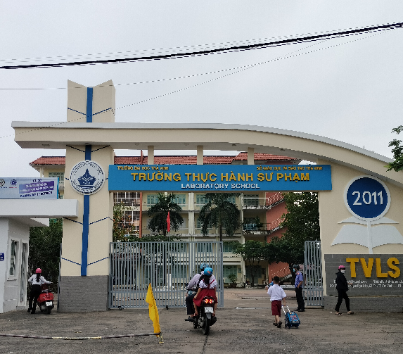
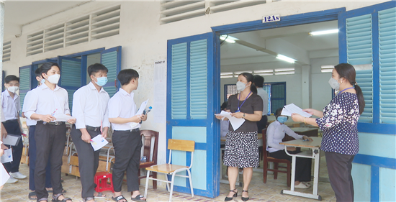

ĐẶT VẤN ĐỀ
Mục tiêu của đề tài
Xây dựng một hệ thống phần mềm quản lý tuyển sinh lớp 10 trên địa bàn tỉnh Trà Vinh dựa trên công nghệ Windows Communication Foundation (WCF), nhằm đáp ứng được yêu cầu của toàn bộ quá trình tuyển sinh vào lớp 10 của các trường trung học phổ thông.

Slide 5



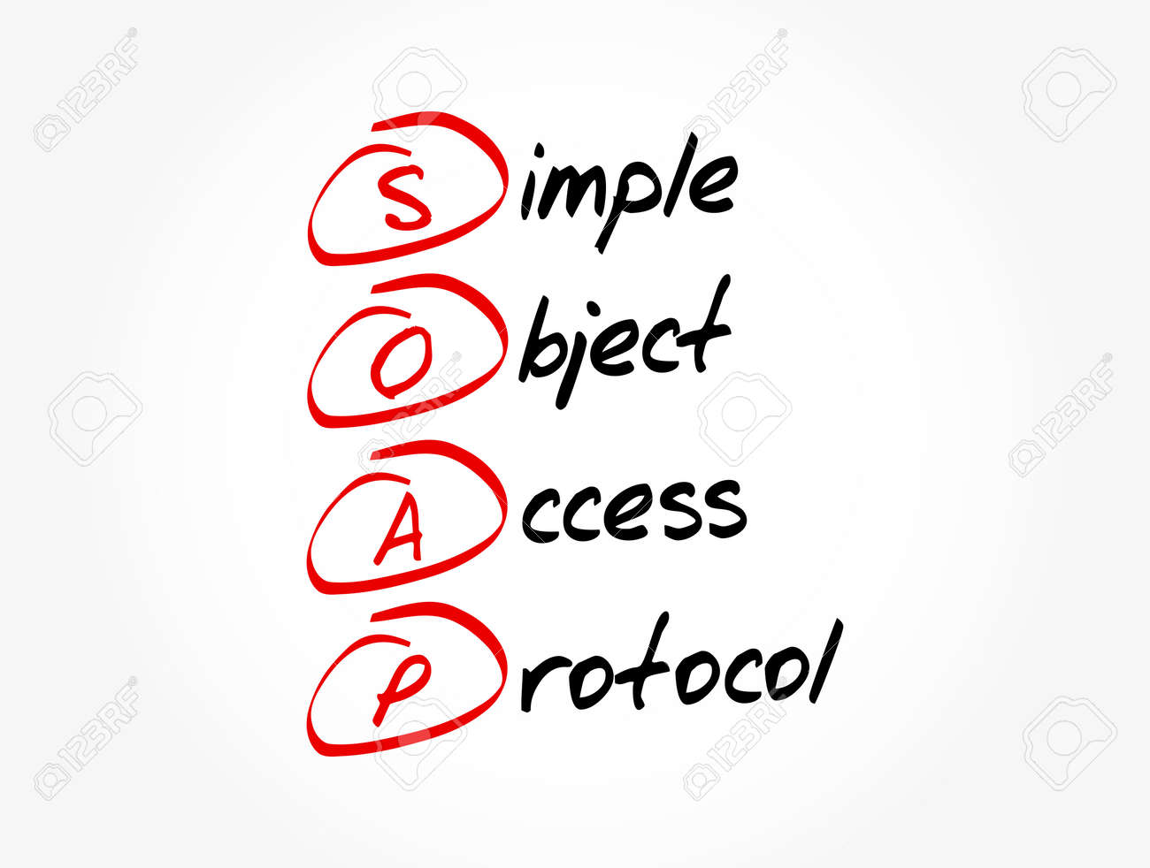


CÔNG NGHỆ SỬ DỤNG
Ngôn ngữ và frameword
Cơ sở dữ liệu
Công nghệ khác
+ C# / .NET Framework (WinForms) cho ứng dụng desktop.
+ WCF (Windows Communication Foundation).
+ SOAP.
+ SQL Server 2019
+ EPPlus
+ LINQ
+ Globalization

Slide 6
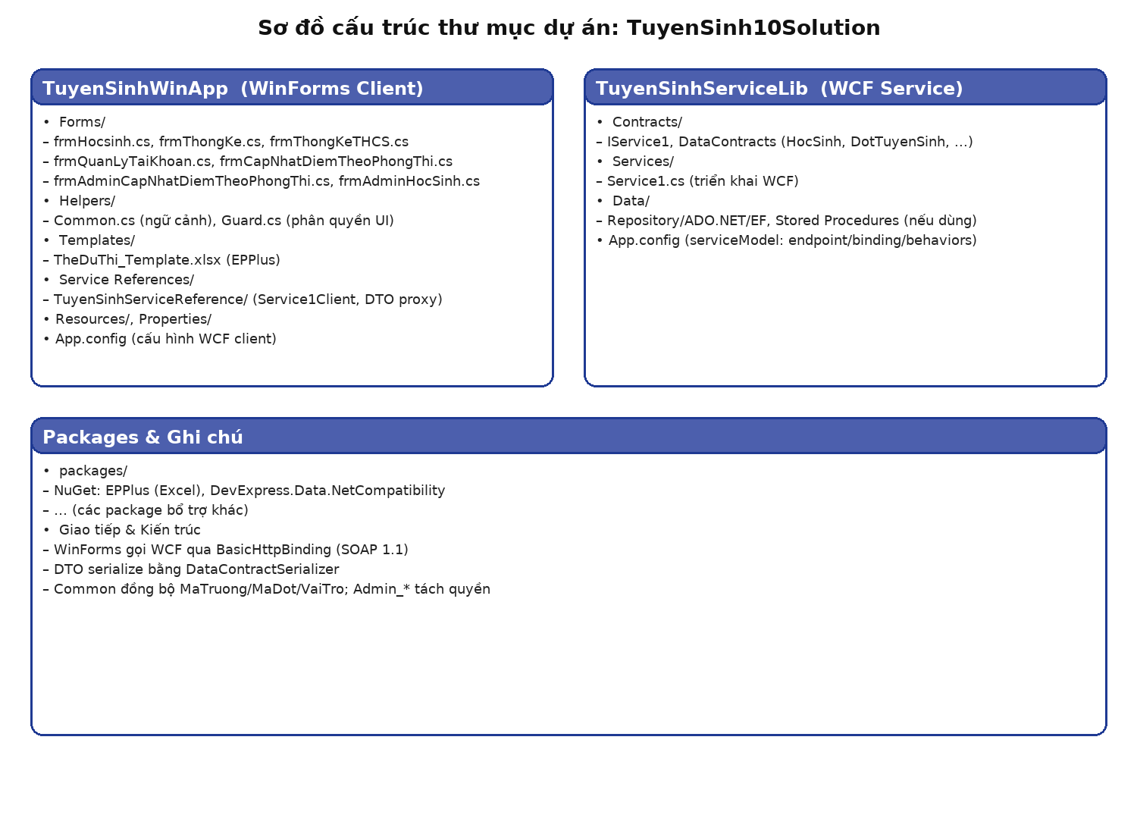
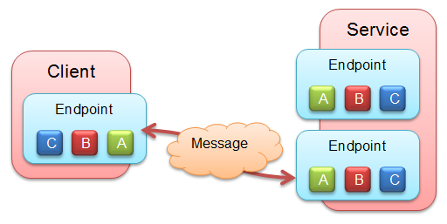
PHÂN TÍCH VÀ THIẾT KẾ HỆ THỐNG
Kiến trúc hệ thống
Cấu trúc thư mục

Slide 7
PHÂN TÍCH VÀ THIẾT KẾ HỆ THỐNG
Ưu điểm của công nghệ
Nhược điểm của công nghệ
+ WCF: hợp đồng chặt chẽ, dữ liệu không bị thay đổi trong quá trình truyền tải, hỗ trợ nhiều giao thức.
+ Windows Form: phát triển nhanh, ổn định, hiệu năng phù hợp với app nội bộ, control quen thuộc.
+ WCF: XML nặng, chậm hơn REST, cấu hình rối, công nghệ cũ, WCF Server sẽ không chạy với .NET Core/6+.
+ Windows Form: khó reponsive, layout thủ công, dễ bị đơ khi gọi đồng bộ.

Slide 8

KẾT QUẢ ĐẠT ĐƯỢC
1. Trang Admin ( Sở )
2. Trang cán bộ trường
3. Trang thư ký (thuộc trường)

Slide 9
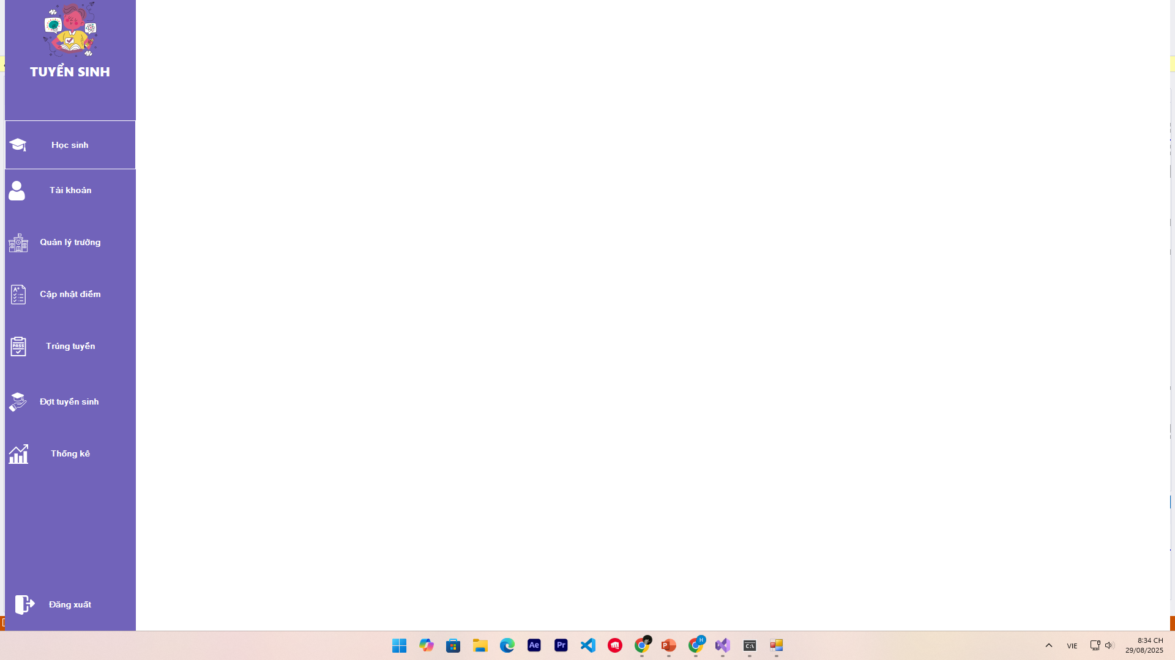
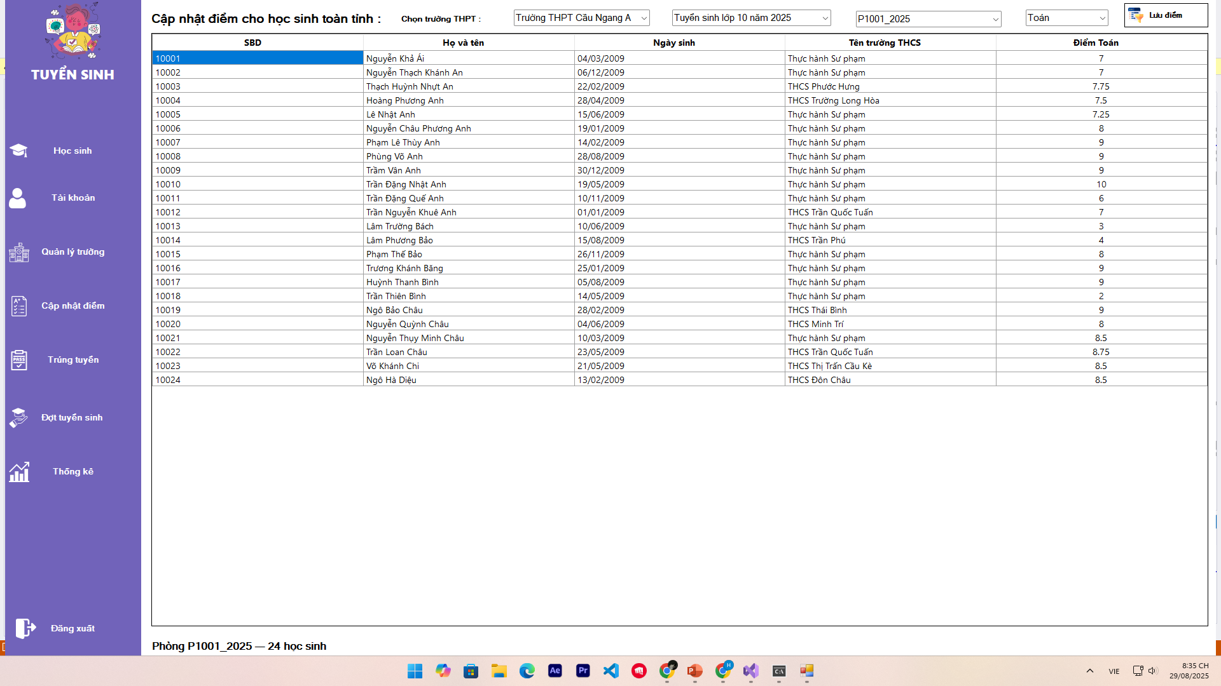
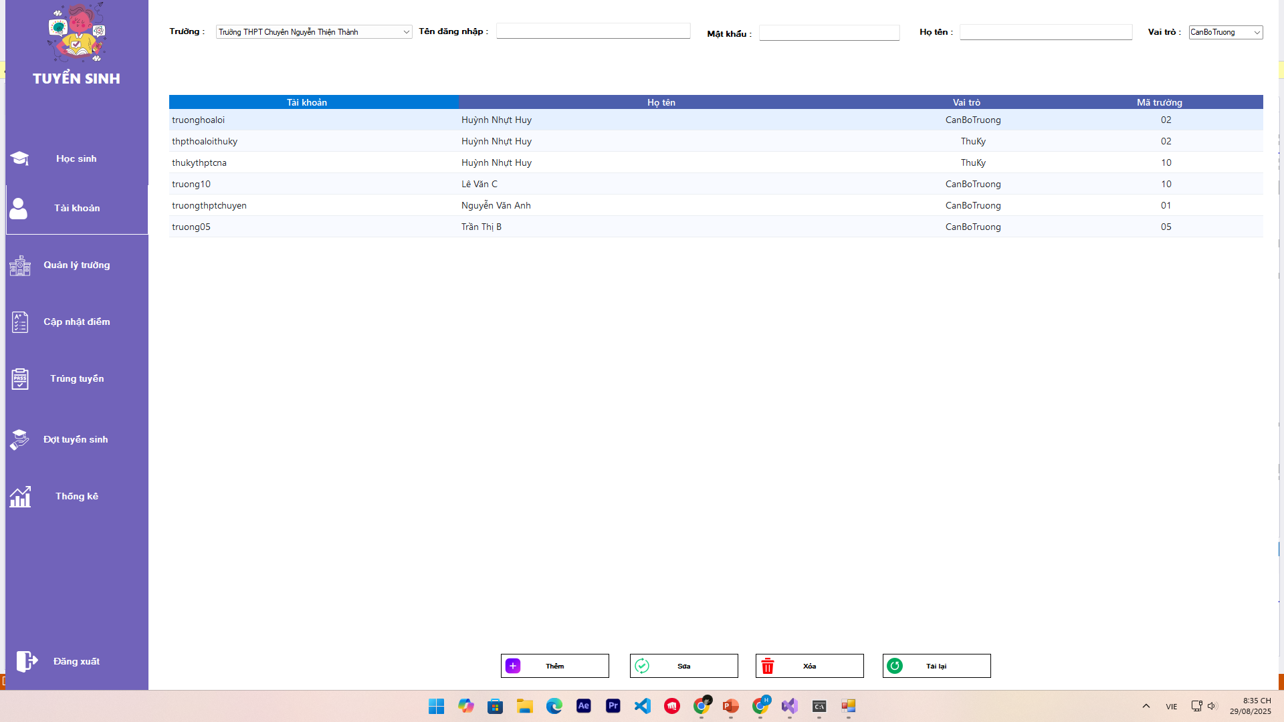
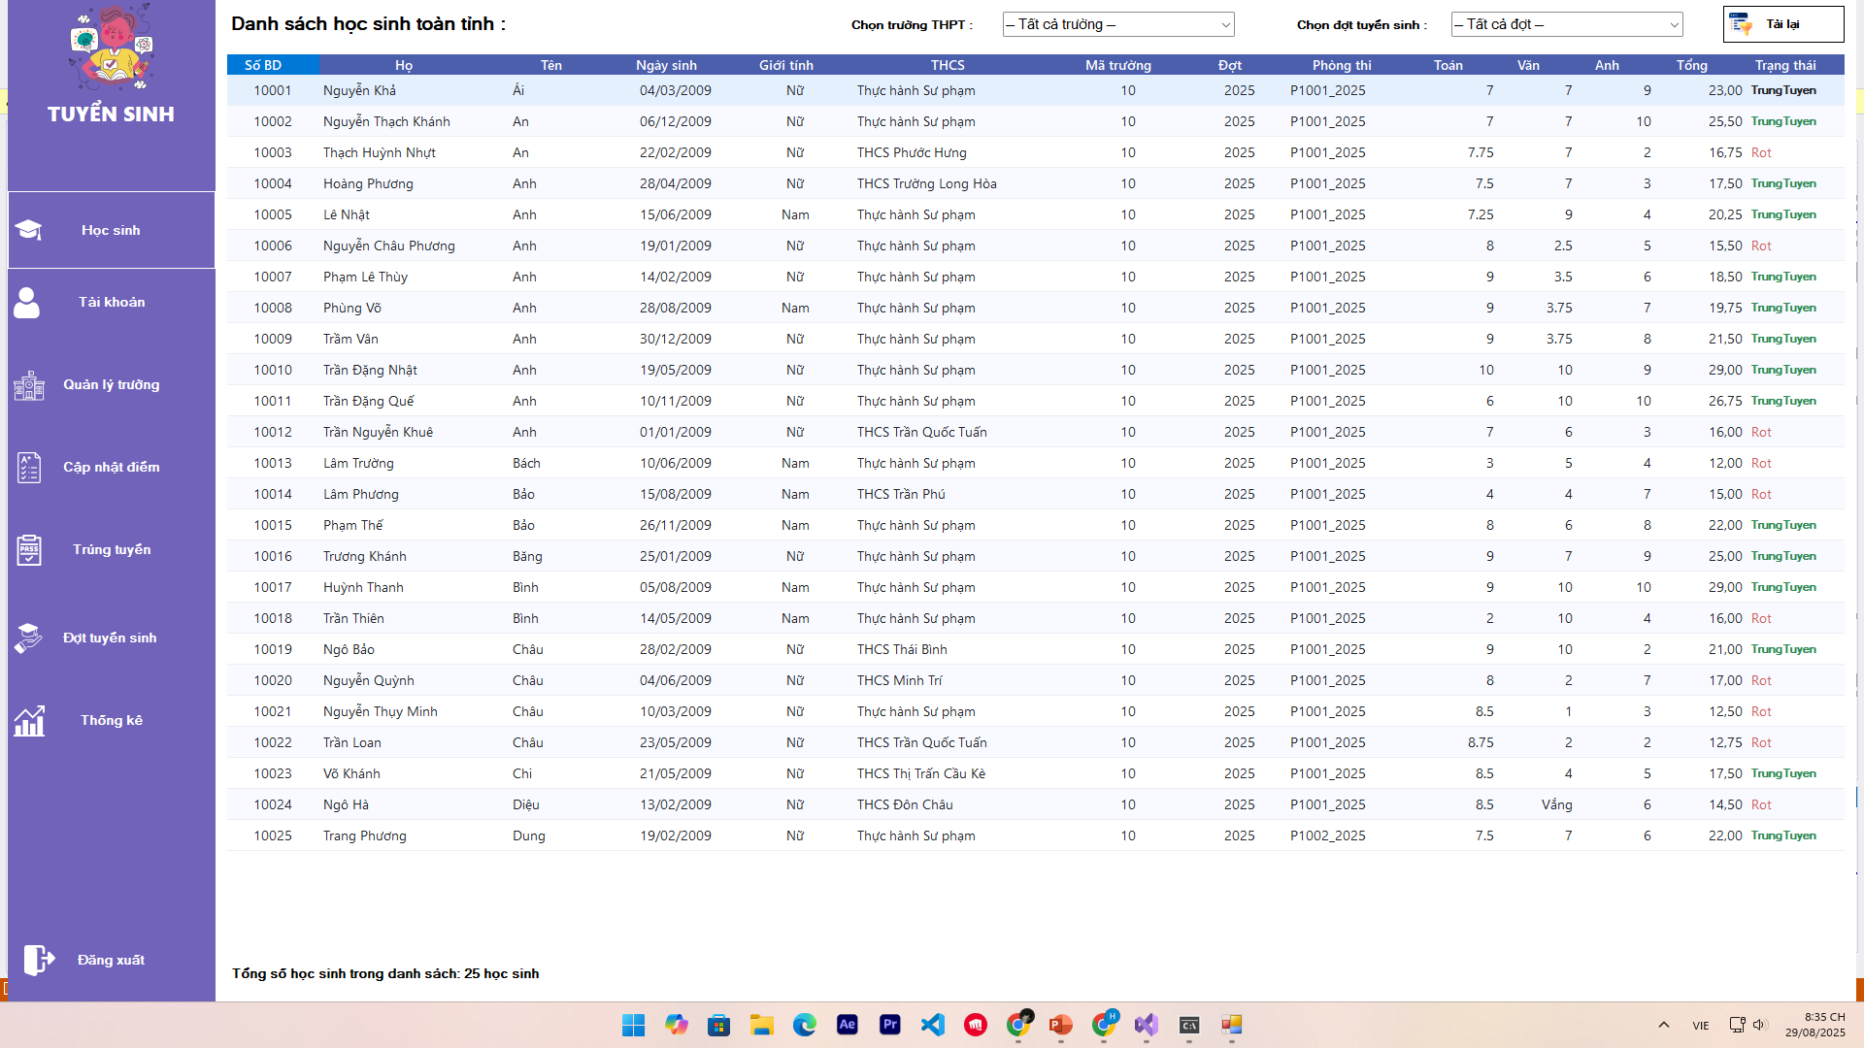
KẾT QUẢ ĐẠT ĐƯỢC
Trang Admin ( Sở ): Danh sách học sinh, cập nhật điểm, quản lý trường, quản lý tài khoản, xem thống kê, xem danh sách trúng tuyển.

Slide 10
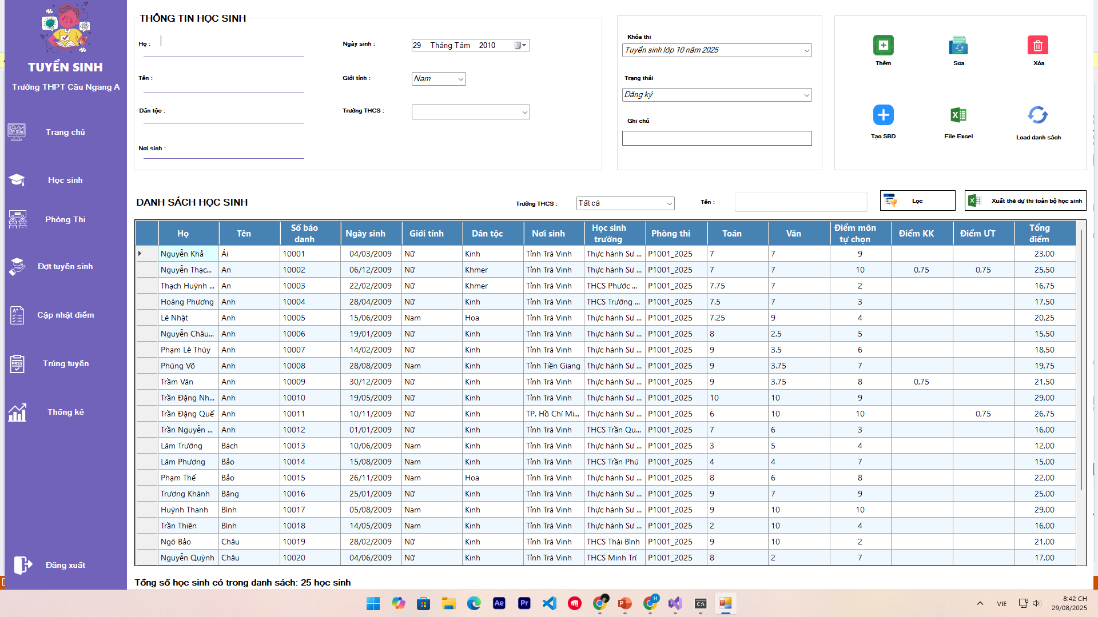
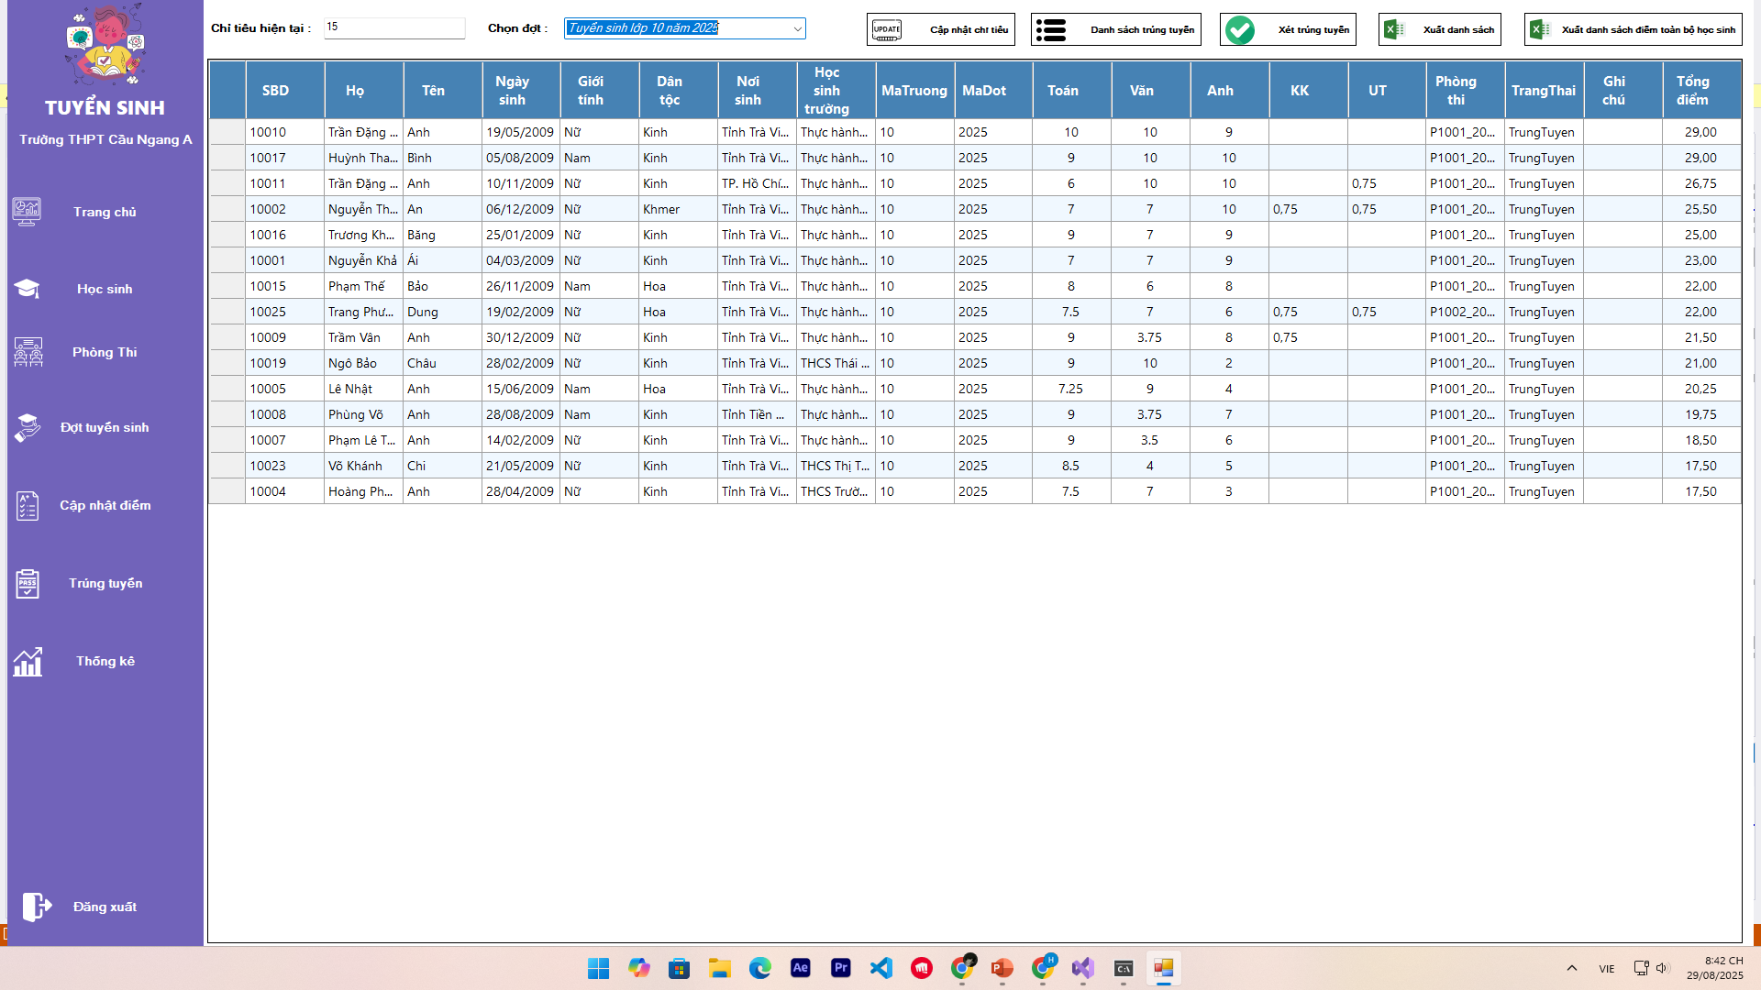
KẾT QUẢ ĐẠT ĐƯỢC
Trang cán bộ trường : Danh sách học sinh, chia phòng thi, cập nhật điểm, xét tuyển, xem thống kê, kết xuất danh sách.

Slide 11
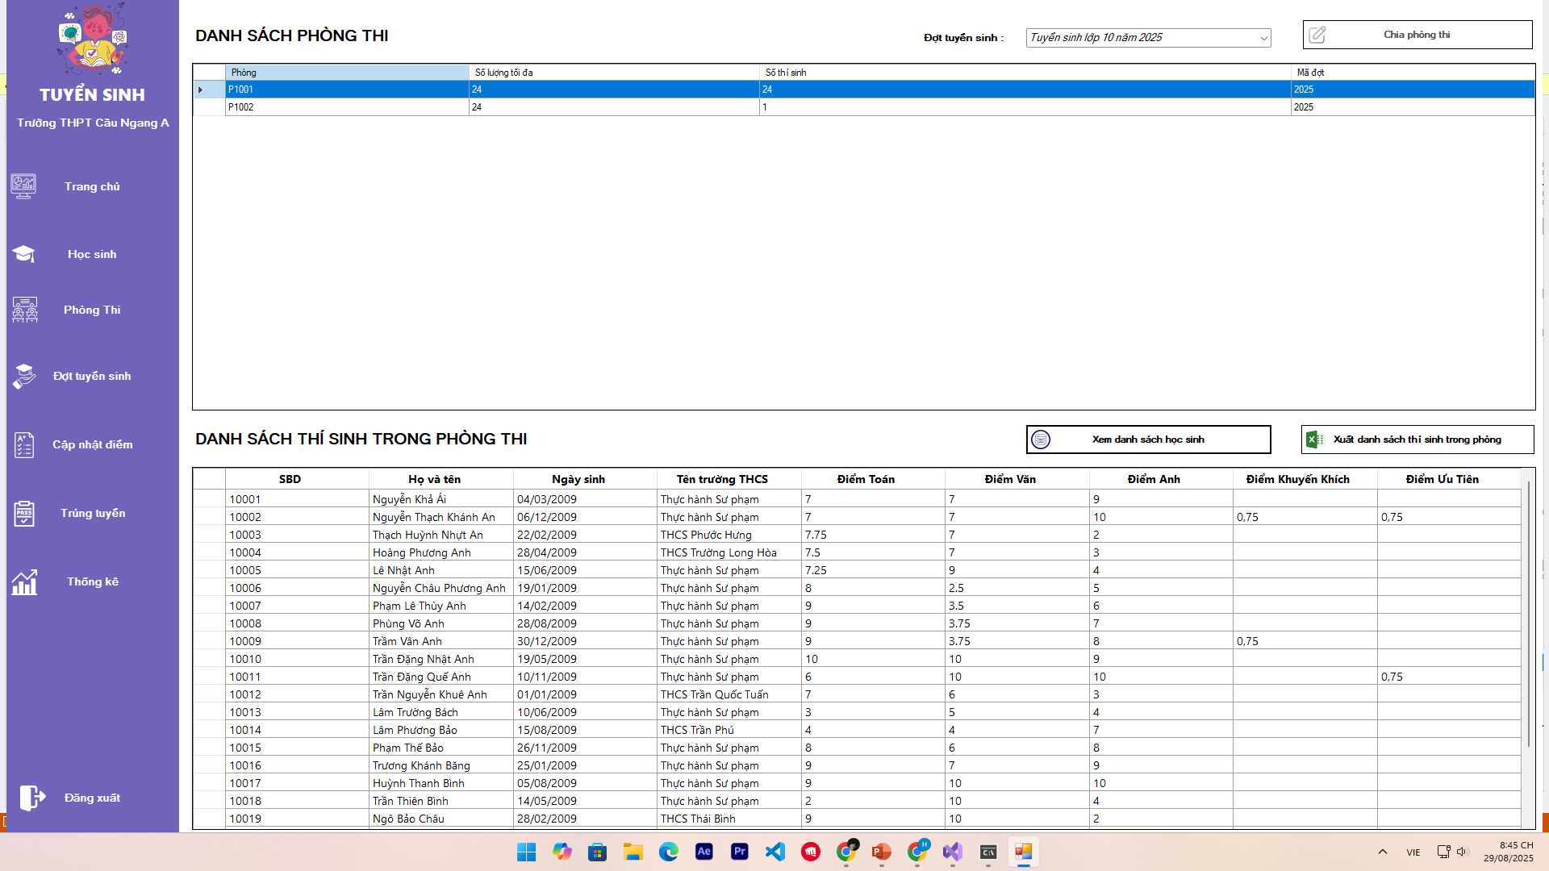
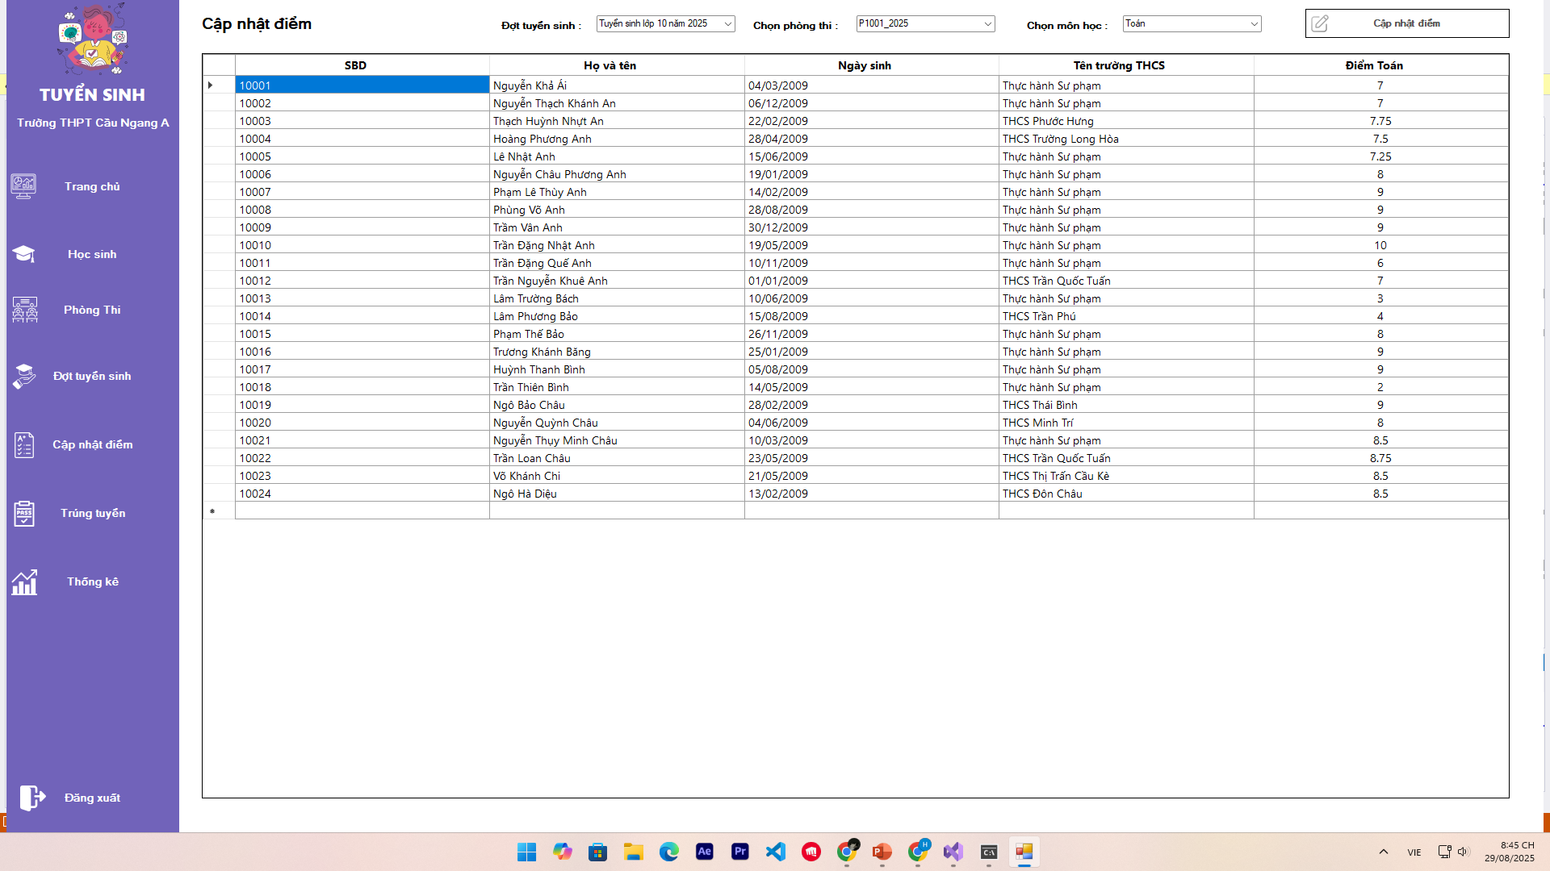
KẾT QUẢ ĐẠT ĐƯỢC
Trang thư ký : giống cán bộ trường tuy nhiên chỉ xem và xuất các danh sách.

Slide 12
KẾT LUẬN VÀ HƯỚNG PHÁT TRIỂN
Kết luận
Hướng phát triển
+ Giao diện đơn giản, đảm bảo xử lý ổn định, xây dựng được ứng dụng quản lý tuyển sinh đáp ứng được cơ bản chức năng, nghiệp vụ mà ứng dụng quản lý tuyển sinh cần đạt được.
+ Còn thiếu những chức năng, nghiệp vụ, xuất file chưa đầy đủ, cải tiến phần hiệu năng, load danh sách, phân trang.
+ Phần điểm cần phải cải thiện theo trường hợp cộng điểm dựa theo lý lịch của học sinh.
+ Thống kê dạng biểu đồ.
+ Sao lưu và khôi phục dữ liệu.
+ Tối ưu hiệu năng nếu có quá nhiều học sinh và các dữ liệu khác.

